Slide 1
ПРОЕКТ «Природа – бесценный дар, один на всех»
Республика Мордовия г. Саранск МДОУ «Детский сад №121 комбинированного вида» Проект подготовили воспитатели: Прохорова Татьяна Александровна,

Slide 2
Цель проекта: сформировать у детей экологические знания.
Задачи проекта: - формирование системы элементарных научных экологических знаний, доступных пониманию ребенка; - формирование первоначальных умений и навыков экологически грамотного и безопасного для природы и для самого ребенка поведения; - формирование умений и навыков наблюдений за природными объектами и явлениями; - формирование эмпатийных умений (предвидеть последствия некоторых своих действий по отношению к окружающей среде). - Развитие познавательного интереса к миру природы; - развитие сопереживания к бедам природы, желание бороться за её сохранение. - Воспитание гуманного, эмоционально-положительного, бережного, заботливого отношения к миру природы и окружающему миру в целом; - развитие чувства эмпатии к объектам природы

Slide 3
Выявление экологической проблемы в ДОУ
Уровень знаний детей о природе низкий.
Семья не готова на сегодняшний день осуществлять экологическое воспитание.

Slide 4
Ожидаемые результаты
У детей расширение знаний о растительном и животном мире нашей республики.
Дети будут бережно относиться к природе, овладеют навыками экологически безопасного поведения в природе.
Сформируется стремление к исследованию объектов природы.
Научатся вести наблюдения за отдельными объектами природы, проводить простейшие исследования (сравнения) некоторых видов растений.
экологическому
У педагогов повышение профессионализма, внедрение новых методов и технологий в работе с детьми и родителями по экологическому воспитанию. воспитанию.

Slide 5
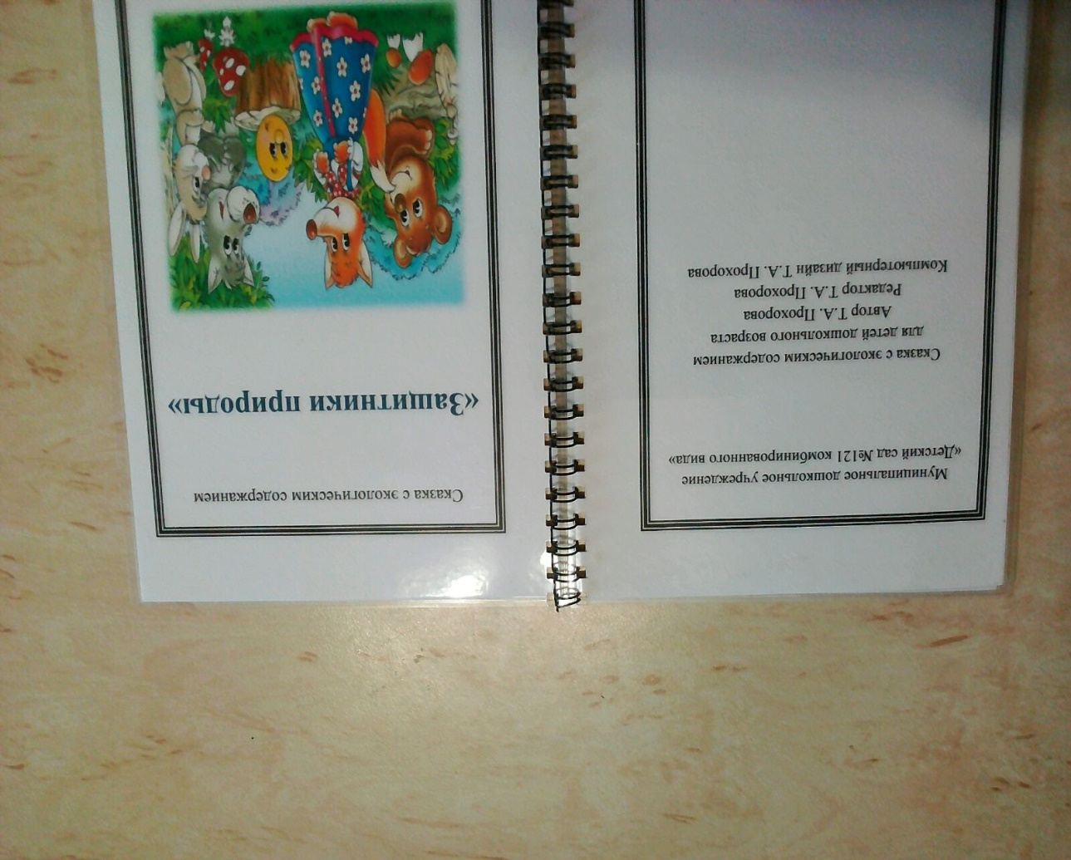
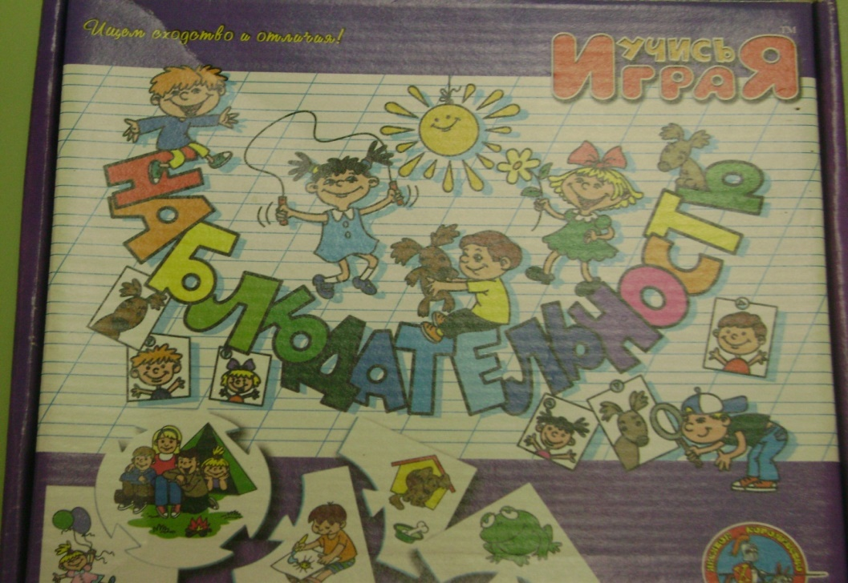
Подбор дидактических игр

Slide 6
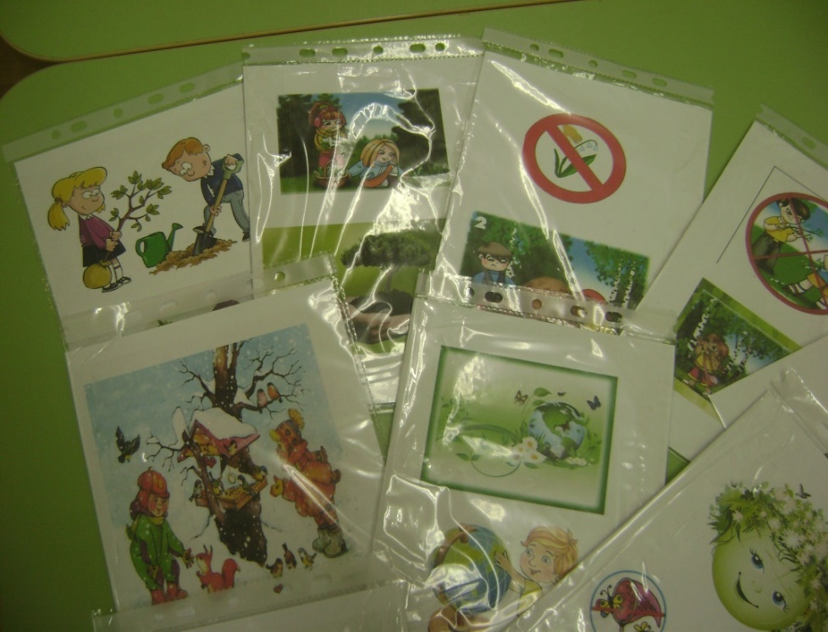
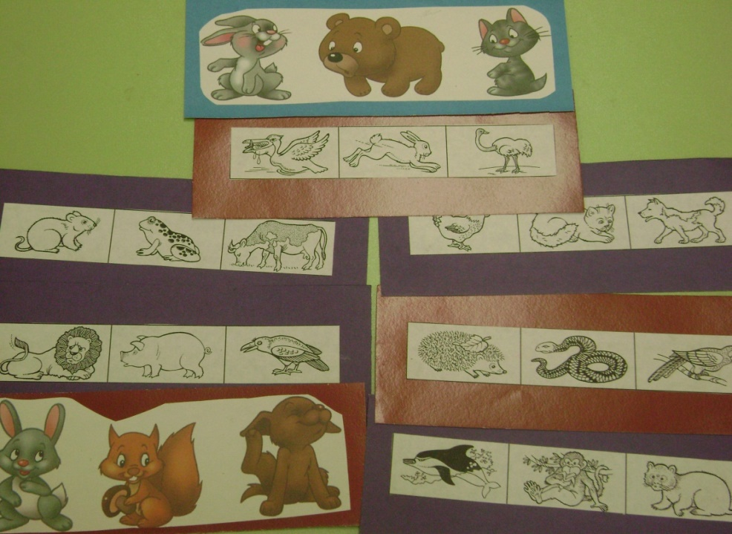

Slide 7
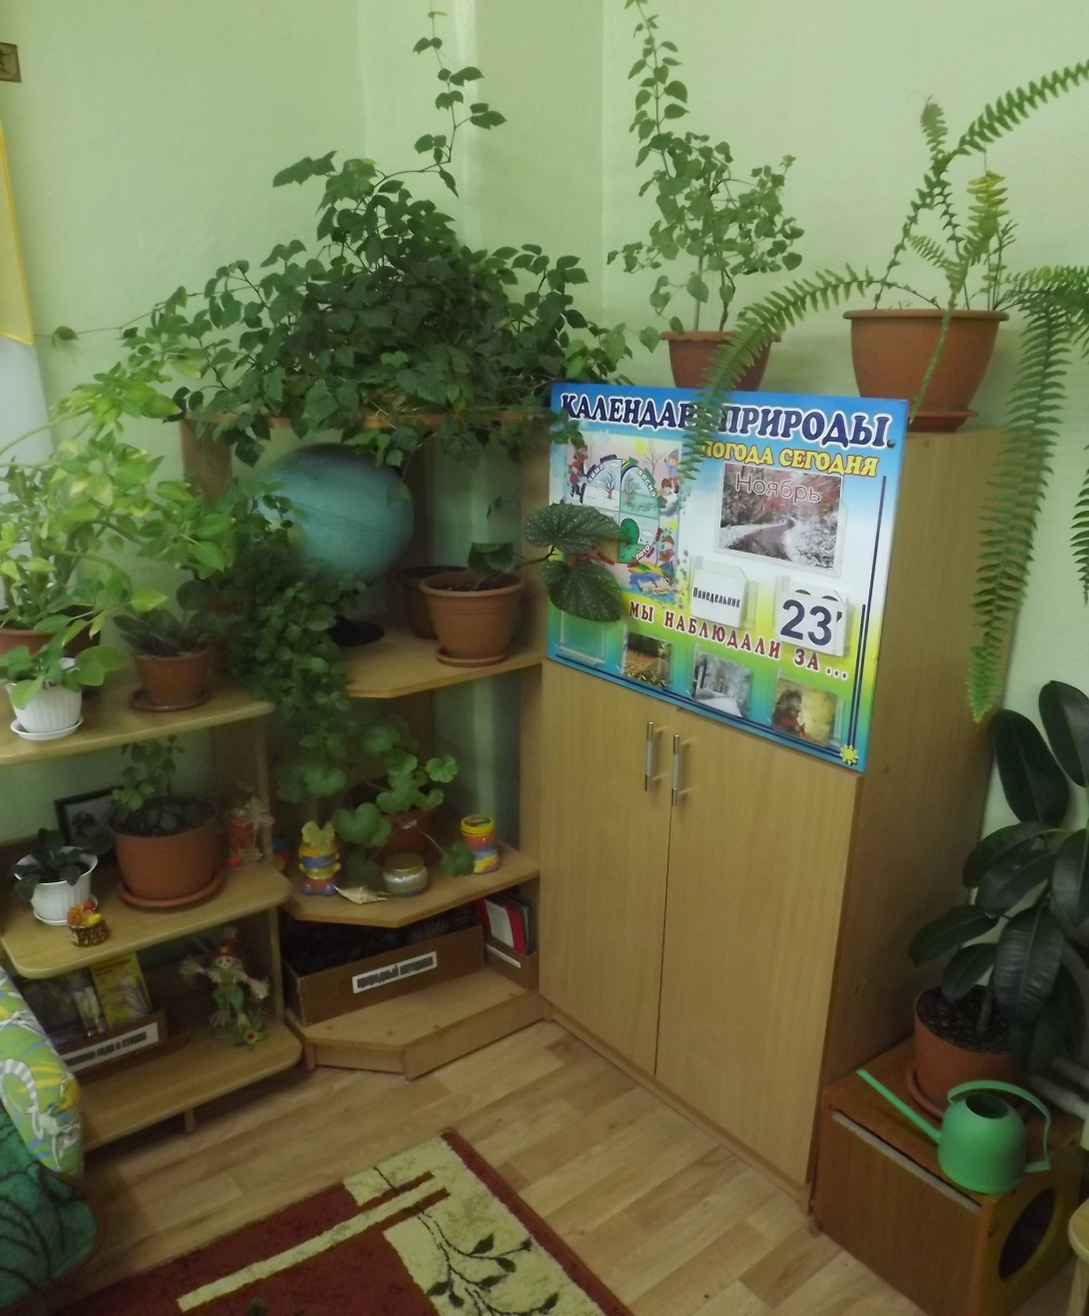
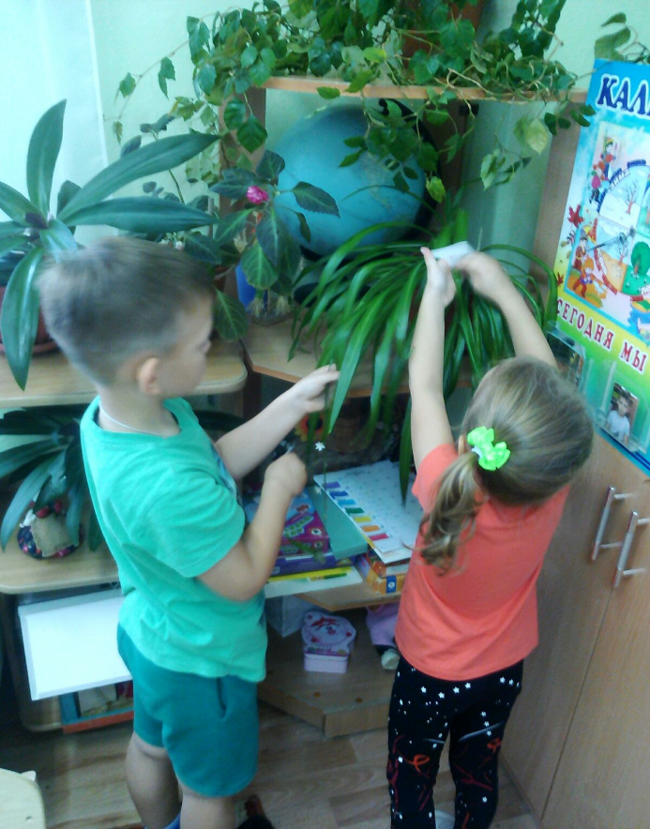
Уход за комнатными растениями

Slide 8
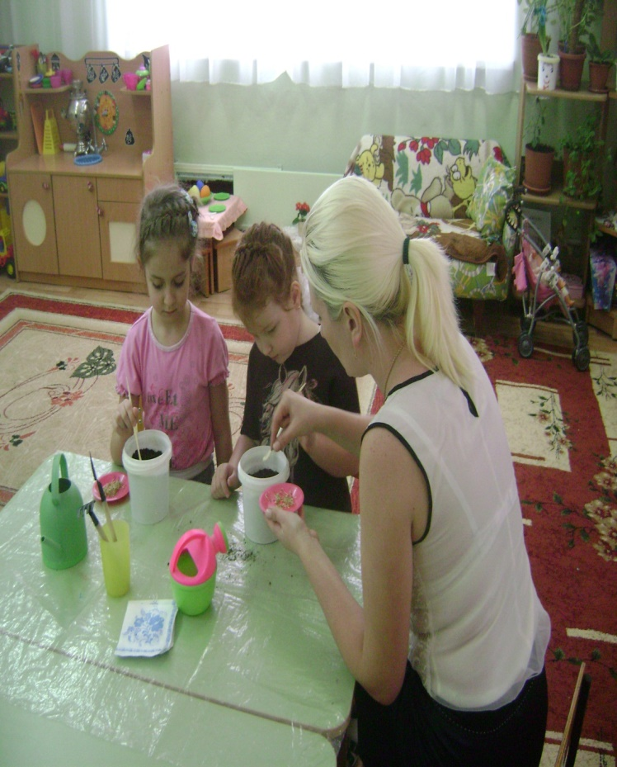
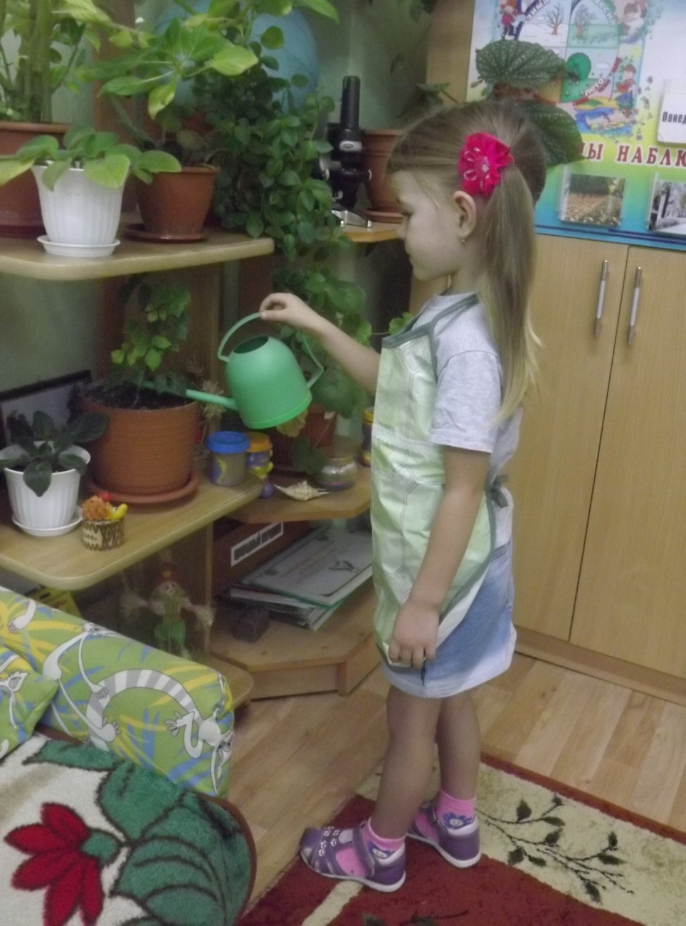

Slide 9
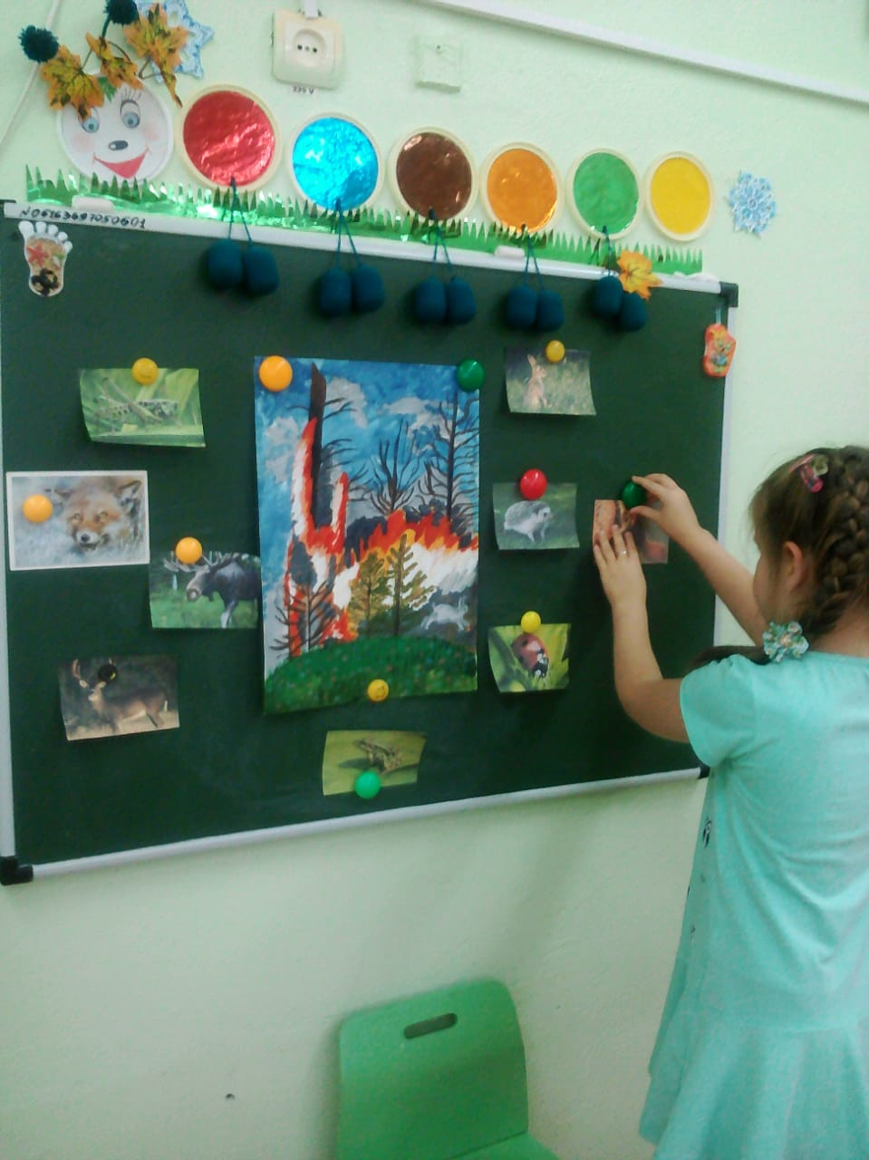
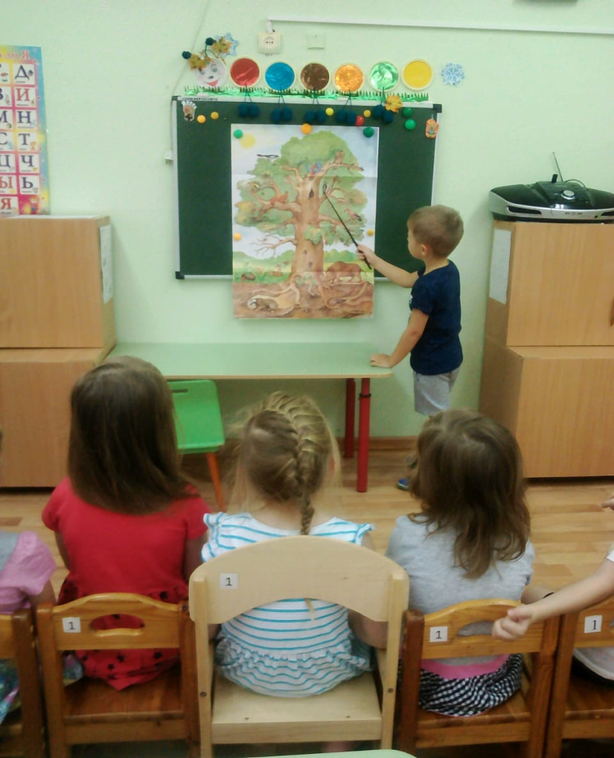
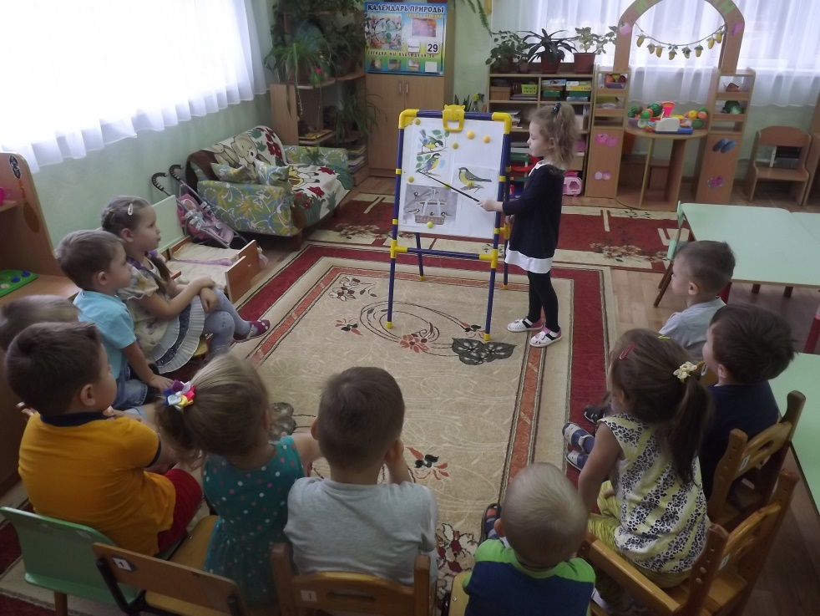
Проблемные ситуации: « Кого мы теряем в сгоревшем лесу?»
«Жильцы старого дуба, что будет с ним, если они исчезнут?»
«Как помочь птицам зимой?»

Slide 10
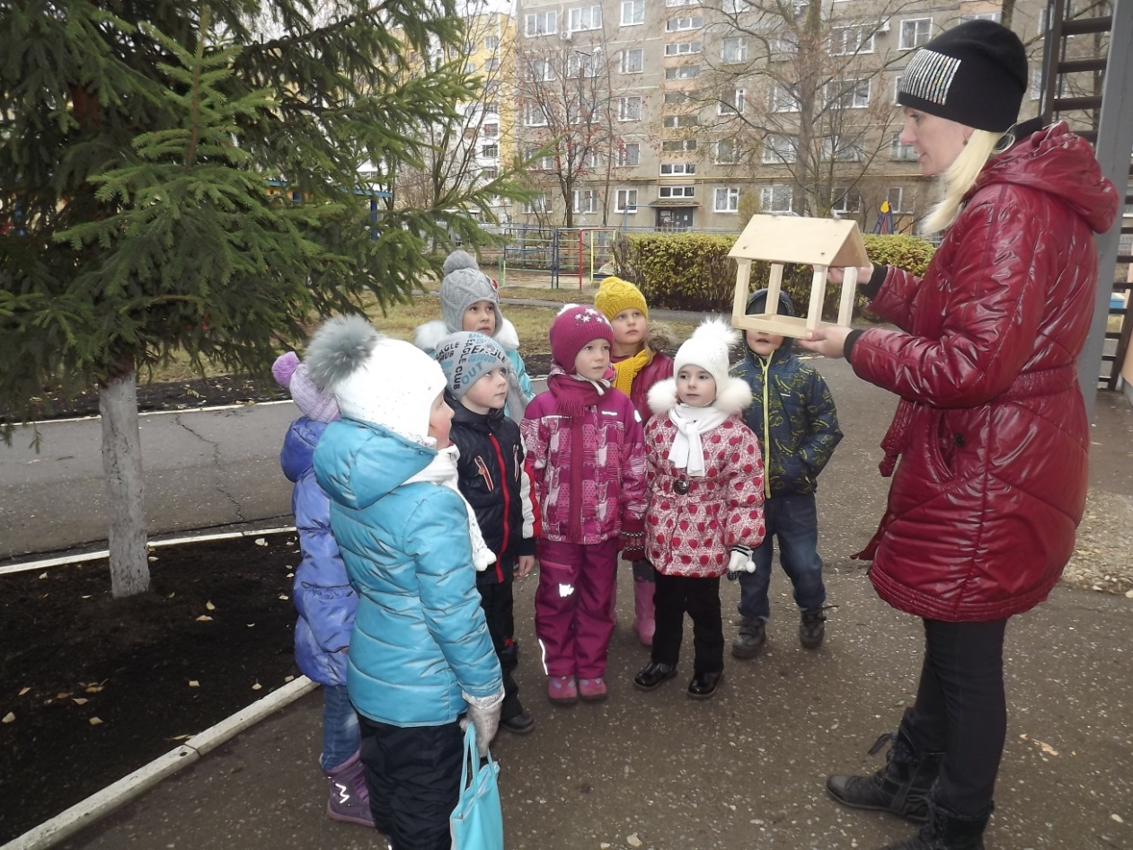
Наблюдения
Ах, что за превосходное явление Осенний, полу жёлтый листопад. Где листья кружат так в несовпадении И падают на землю невпопад.

Slide 11
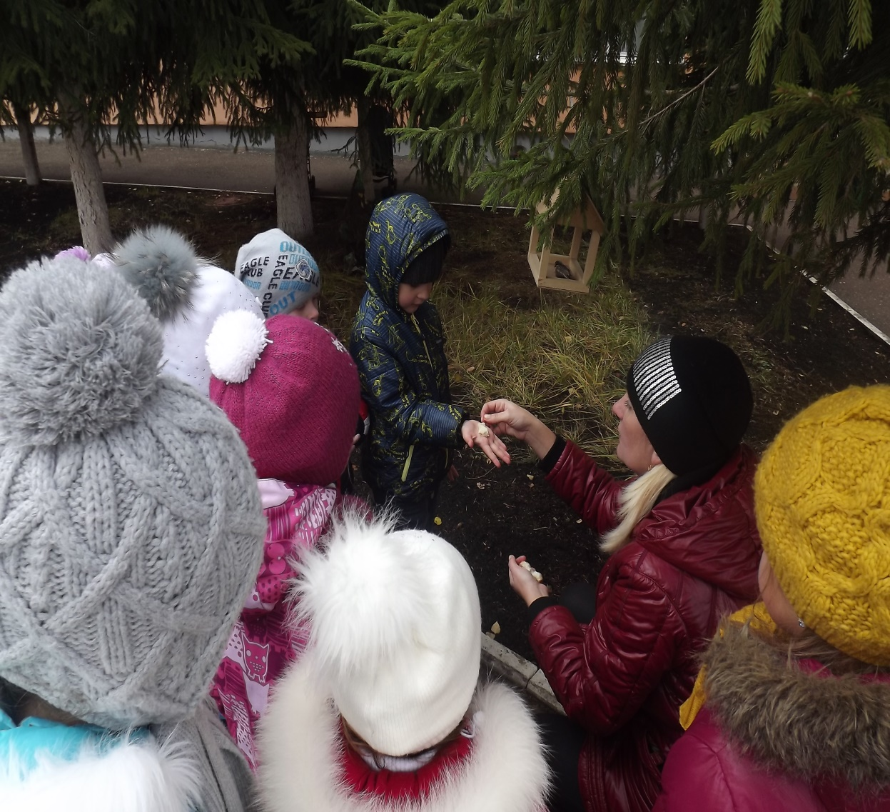
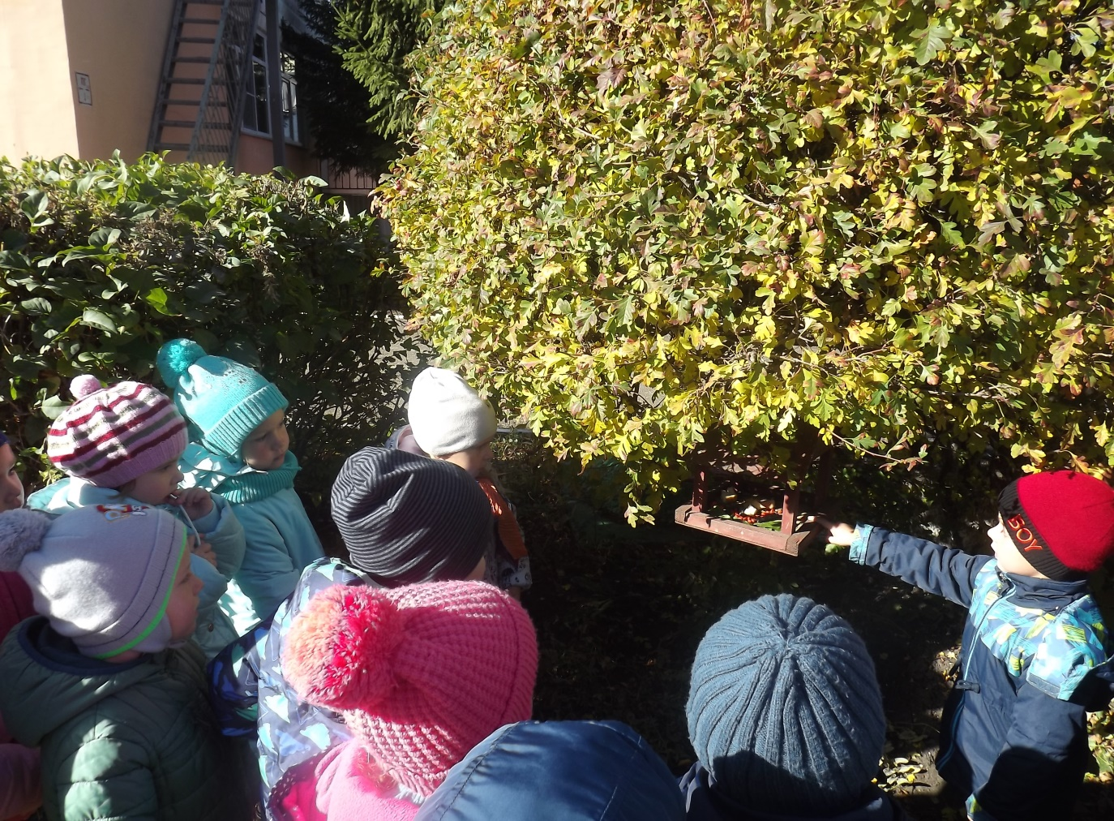
Приучите птиц в мороз К своему окну, Чтоб без песен не пришлось Нам встречать весну.

Slide 12
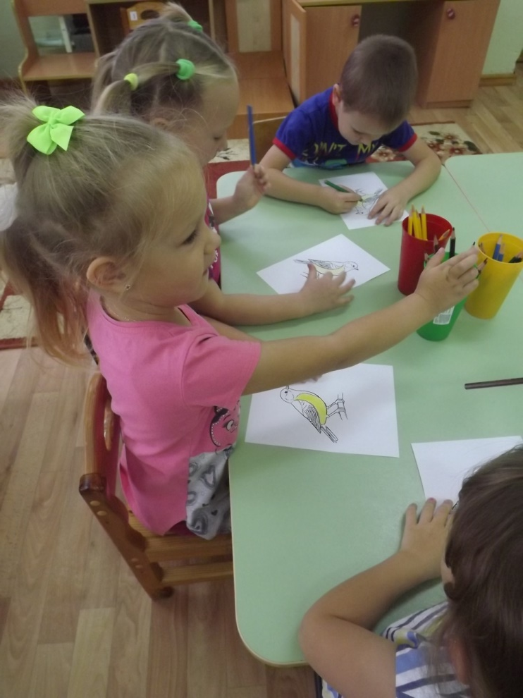
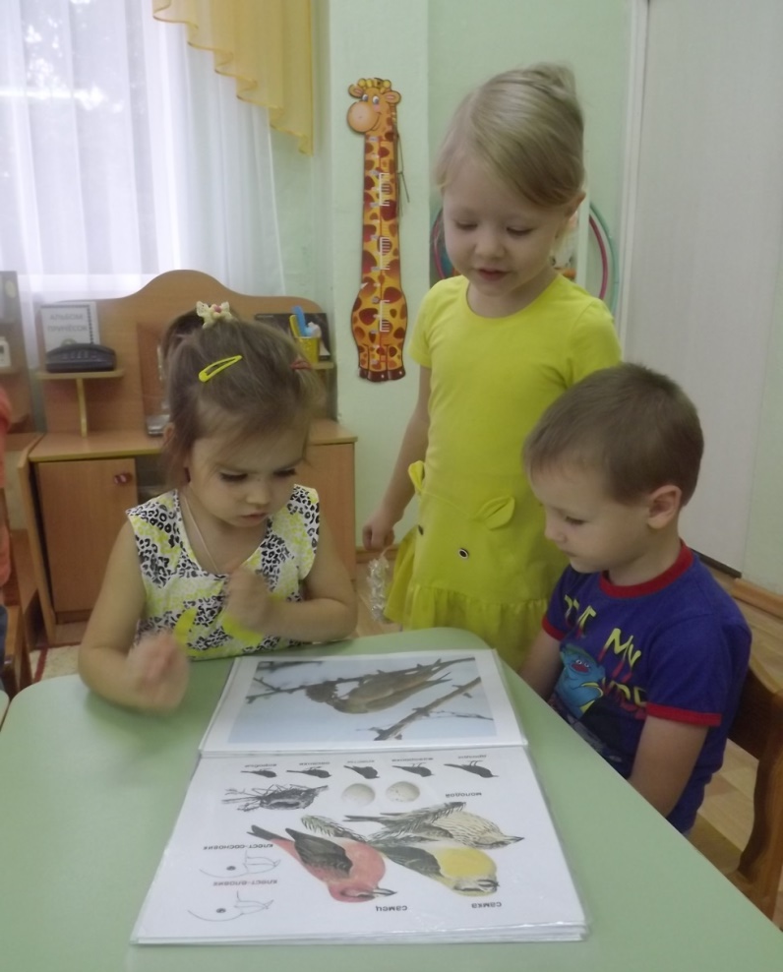
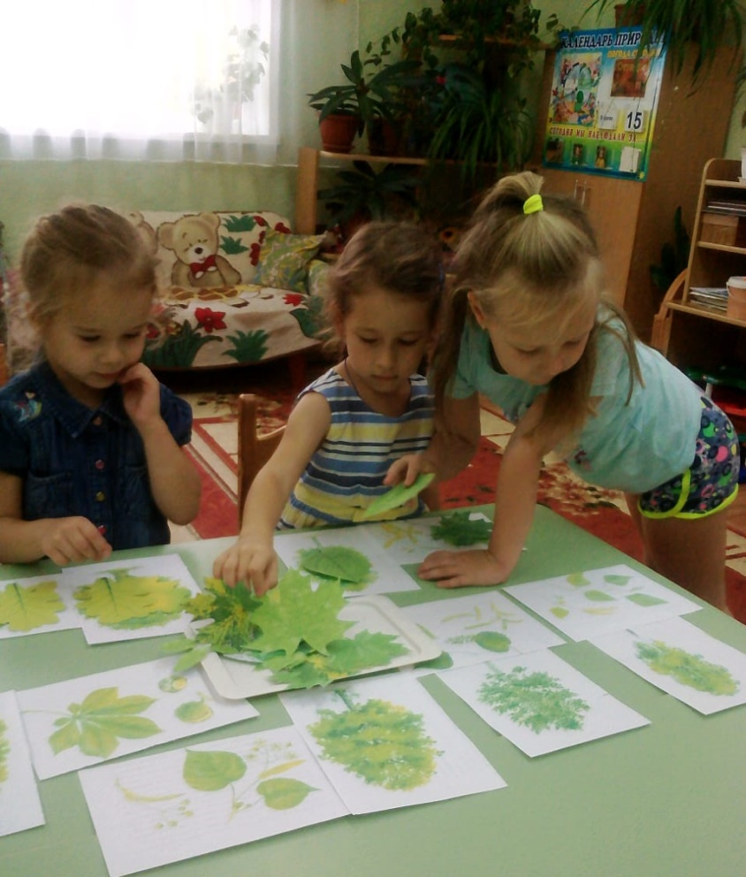
Игровая деятельность

Slide 13
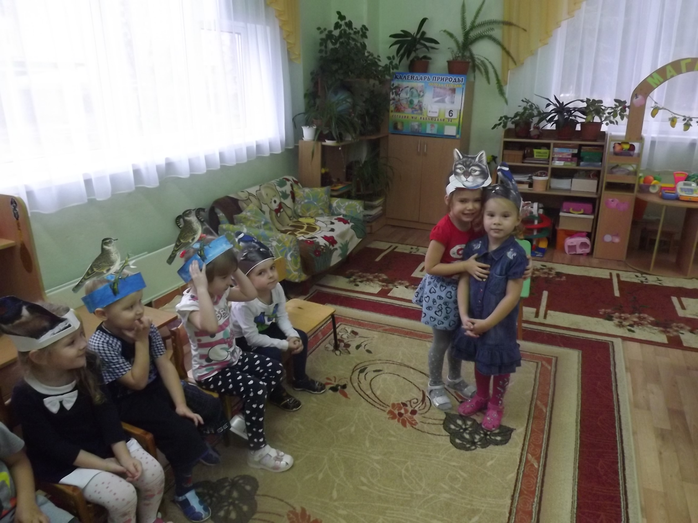

Slide 14
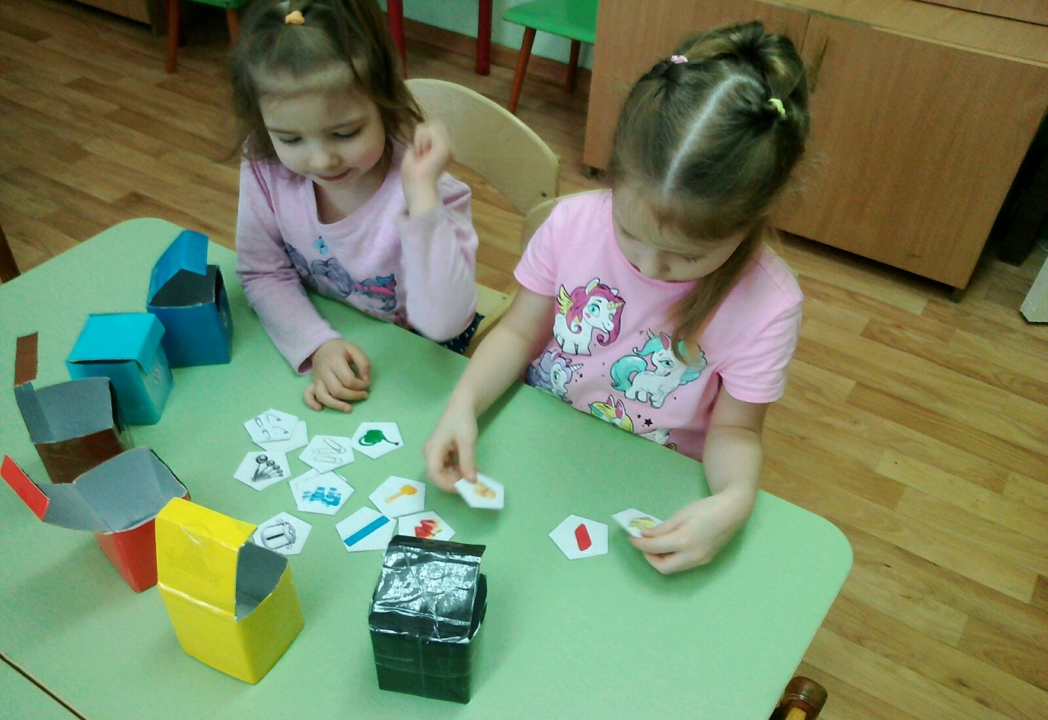
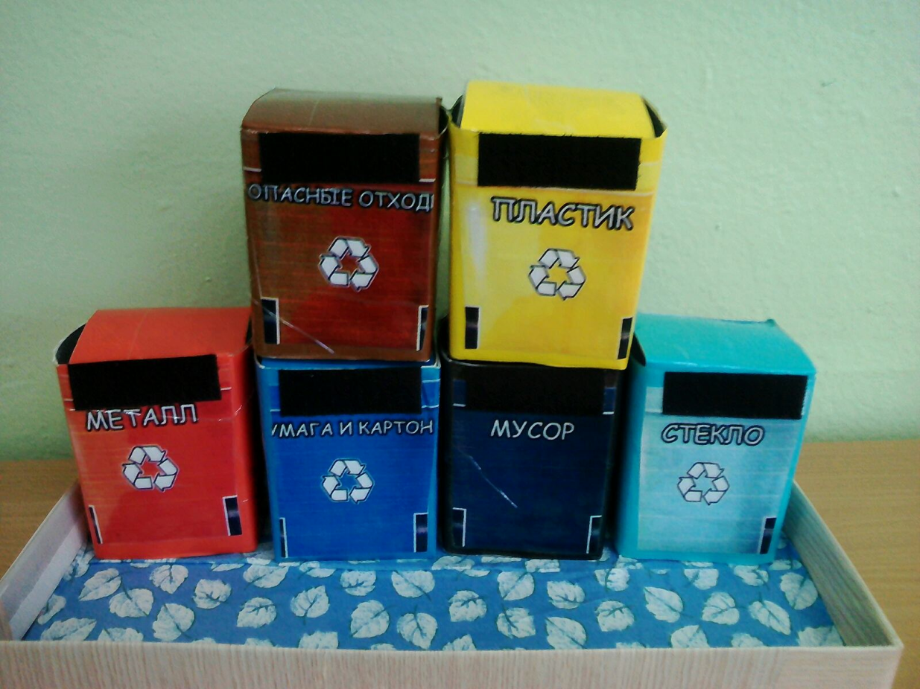
Сортируем мусор
Крошка-сын к отцу пришёл, И спросила кроха: «Папа! Мусор – хорошо, Или мусор – плохо?».

Slide 15
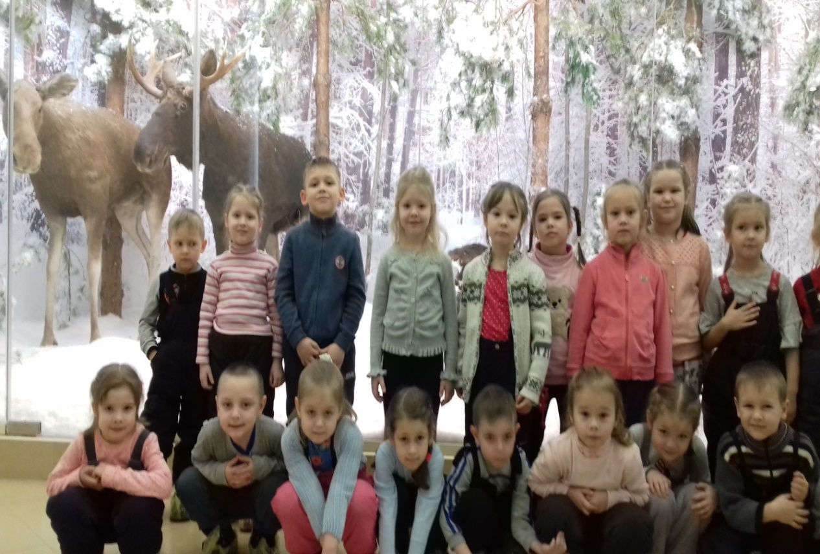
Экскурсия
Экскурсия в краеведческий музей им. И.Д. Воронина

Slide 16
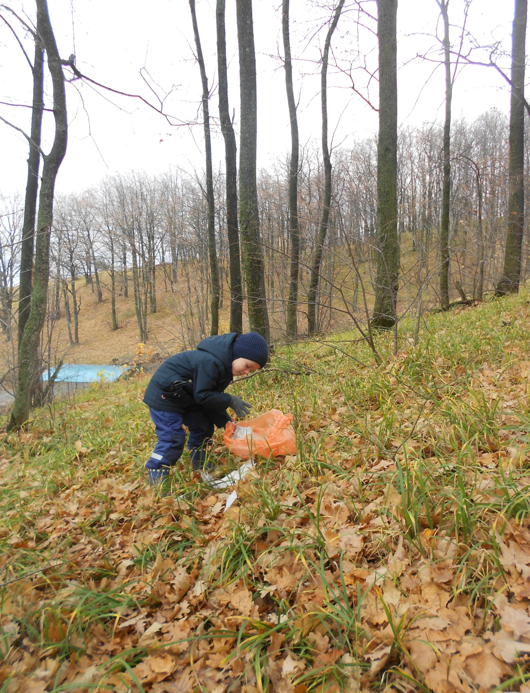
Работа с родителями «Спасем лес от мусора!»

Slide 17
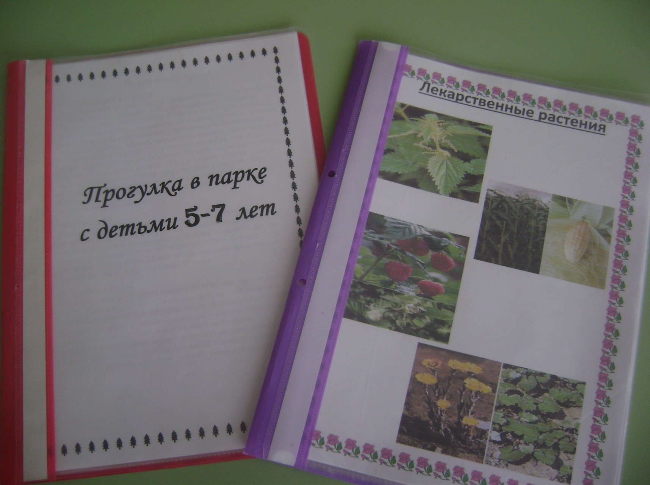
Консультации

Slide 19
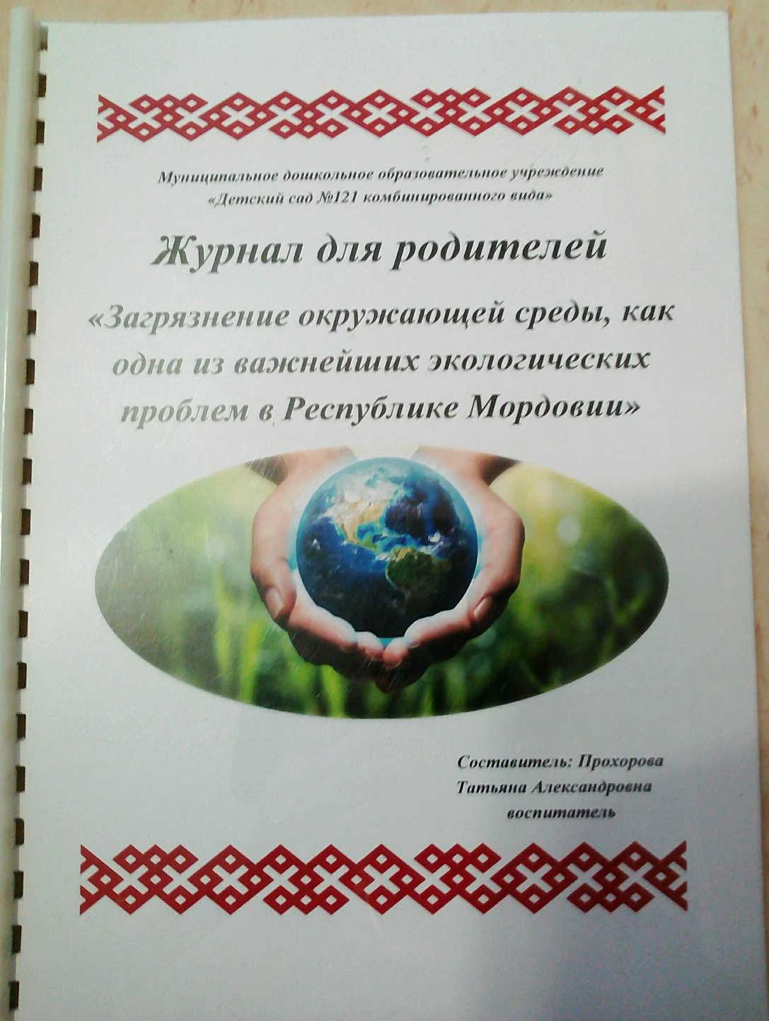
Журнал для родителей

Slide 20
Спасибо за внимание!

